Slide 1
Gárdonyi Csillagok Helyi közösség Kérdőíves kutatás eredményei

Slide 2
A kutatás CÉLJA
A Gárdonyi Csillagok Helyi Közösség kapcsolódni kíván a 2014-20-as tervezési időszakban „TOP-7.1.1-16 Kulturális és közösségi terek infrastrukturális fejlesztése és helyi közösségszervezés a városi helyi fejlesztési stratégiához kapcsolódva” című pályázati felhíváshoz. Az előkészítő folyamat része volt az alulról jövő kezdeményezések becsatornázása a tervező munkába. A készülő Helyi Kulturális Fejlesztési Stratégia alapját részben a kérdőívre érkezett válaszok adják.

Slide 3
A kutatás folyamata
Online kérdőív
Facebook, hírlevél
Önkéntes válaszadás
Nem reprezentetatív
Mintavétel
2016.05.31-06.15 között
Célcsoport
Elsősorban gárdonyi lakosok, potenciális pályázók, idelátogató vendégek
13 kérdés
11 témára irányuló
2 demográfiai

Slide 4
A VÁLASZADók demográfiai jellemzői
Lakóhely
Egyéb válaszok
Budapest
Pécs
Székesfehérvár, de nagyon sokat járok Gárdonyba
Velence
Gárdonyban, és Agárdon is van ingatlanunk
Nem helyi lakos vagyok
Arnót (BAZ megye)
Mogyoród
Budapest, de munka és szabadidő kapcsán sokat járok a településen

Slide 5
A VÁLASZADók demográfiai jellemzői
Korcsoport
0 - 17 év közötti korosztályból senki nem töltötte ki a kérdőívet

Slide 6
1. Ön mit tart a település erősségének (1) kulturális, (2) szabadidős programok és (3) közösségi terek tekintetében?
Kulturális programok
Velencei-tavi Hal-, Vad-, Bor- és Pálinkafesztivál
Irodalmi örökség (Gárdonyi Géza szellemisége)
Kiállítások
Koncertek
Nyári programok
Szabadidős programok
Kerékpározás
Vízi sportok
Chernel István Madárvárta
Agárdi Gyógy- és Termálfürdő
Gárdonyi Rönkvár
Parkerdő (Foci, tenisz, tollas, futás, street workout stb.)
Önszerveződő szabadidős programok
Strand
Közösségi terek
Parkerdő
Magtár
Gárdonyi Rönkvár
Nemzedékek Háza
Gesztenyéskert
Tópart
Játszóterek
Zöld felületek
Kerékpárút
Dinnyési Templomkert Hagyományőrző Turisztikai Központ
Agárdi Közösségi Ház
A Velencei-tó és a Velencei-hegység közelsége
„A helyi családok igénylik a közösségi programokat”
„Sokszínűség, befogadás”

Slide 7
2. Ön mit tart a település gyengeségének (1) kulturális, (2) szabadidős programok és (3) közösségi terek tekintetében?
Kulturális programok
Gyenge információáramlás
Tizenéveseknek szóló programok (színház, koncert, beszélgetés)
30+ korosztályhoz szóló programok
Helytörténeti galéria, helyi művészek bemutatkozása
Kevés minőségi program
Más települések bevonása
Nyelvgyakorlási lehetőségek
Szabadidős programok
Szezonalitás
Játszóház hiánya
Közösségi terek
Az egész évben használható közösségi terek hiánya
Nincs állandó sport. És kulturális létesítmény
Nincs a jelen kor igényeit kielégítő, impulzusgazdag szabadidős tér
Nincs belváros
A 7-es út és a vasút kettévágja a települést
Gárdonyi Könyvtárat bővíteni, modernizálni kellene
Nincs olyan tér, ami kihasználná a Velencei-tavat, mint adottságot
Művelődési házak kihasználatlansága
Utak állapota katasztrofális
Nincs mozi
Kevés színvonalas sportpálya
Lemeztetős, ipari jellegű épületek a központban
Játszóterek
Szórakozóhelyek, táncos helyek csak nyáron vannak
„Forráshiány”
„Kevés a lehetőség rossz idő esetére”

Slide 8
3. Ön mennyire ért egyet azzal az állítással, hogy az egyes településrészeken kialakultak a lakossági igényeket kiszolgáló terek?
A válaszadók 35%-a nem foglal állást a kérdésben.
10% egyáltalán nem, 38% pedig inkább nem ért egyet az állítással.
14% inkább egyetért és mindössze 3% gondolja teljes mértékben helytállónak az állítást.

Slide 9
3. Ön mennyire ért egyet azzal az állítással, hogy az egyes településrészeken kialakultak a lakossági igényeket kiszolgáló terek?
Megjegyzések
Limitált a befogadóképesség
Téli időszakban nagyon kevés helyszín
Többfunkciós, fűthető, családbarát közösségi tér hiánya
Nagy játszótér hiányzik
Balesetveszélyes, elhanyagolt játszótéri eszközök
Nyári szabadidős gyerekprogramok hiánya
Járható utak hiánya
Látszanak a törekvések
Még bőven van mit tenni
A tizenévesek igényeit nem szolgálják ki
Kevés rendezvényhelyszín
Csiribpusztán egyáltalán nincs ilyen tér

Slide 10
4. Ön mennyire ért egyet azzal az állítással, hogy a közösségi programok szervezése az Önkormányzat, a civilek/lakosság és a vállalkozók közös feladata?
A válaszadók 60%-a teljes mértékben egyetért azzal, hogy a közösségi programok szervezése az Önkormányzat, a civilek/lakosság és a vállalkozók közös feladata.
30% többé-kevésbé egyetért az állítással.
A válaszadók mindössze 10%-a gondolja ezt másképp.

Slide 11
4. Ön mennyire ért egyet azzal az állítással, hogy a közösségi programok szervezése az Önkormányzat, a civilek/lakosság és a vállalkozók közös feladata?
Megjegyzések
„Ebben a sorrendben!”
„Kellenek irányadók”
„Csak így lehet kompromisszumos megoldásokat találni”
„A feladat közös, ….de az átlag lakosság kevésbé tud ebbe beleszólni”
„Fontos a valós együttműködés és partnerség.”
„Minden szektor más lehetőségekkel bír. Ha mindenki hozzáteszi a magáét, sokkal színesebb, komplexebb programok jönnek létre.
„Csak ebben az összefogásban valósíthatók meg a reális célok, szervezhetők minőségi programok.”
„A vállalkozóknak nem feladata.… csak lehetőség.”
„Nem kizárólag közös feladat lehet.”
„Praktikusnak tűnik megosztani a feladatokat.”

Slide 12
5. Ön mennyire ért egyet azzal az állítással, hogy Ön aktívan részt vesz a település közösségi életében?
A válaszadók 25%-a úgy gondolja, hogy nem vesz részt aktívan a település közösségi életében.
40% középen foglal állást.
13% úgy gondolja, hogy elég aktív, 22% - saját bevallása szerint - pedig lehetne aktívabb is ezen a téren.

Slide 13
5. Ön mennyire ért egyet azzal az állítással, hogy Ön aktívan részt vesz a település közösségi életében?
Megjegyzések
Időhiány
Ha szórakozási igényem van, minden esetben utaznom kell
Elsősorban a gyerekeket érintő dolgokban
Kisgyerekekkel vállalható programokon
Szervezésben kevésbé vagyunk aktívak
Általában bekapcsolódom
Elfáradtam
Szeretnék ennél jobban
Az érdeklődési körömnek megfelelő programokon szívesen részt veszek
Ingázóként nehéz erre időt szakítanom.

Slide 14
6. Az elmúlt évek települési fejlesztései közül melyeket látogatta már meg?

Slide 15
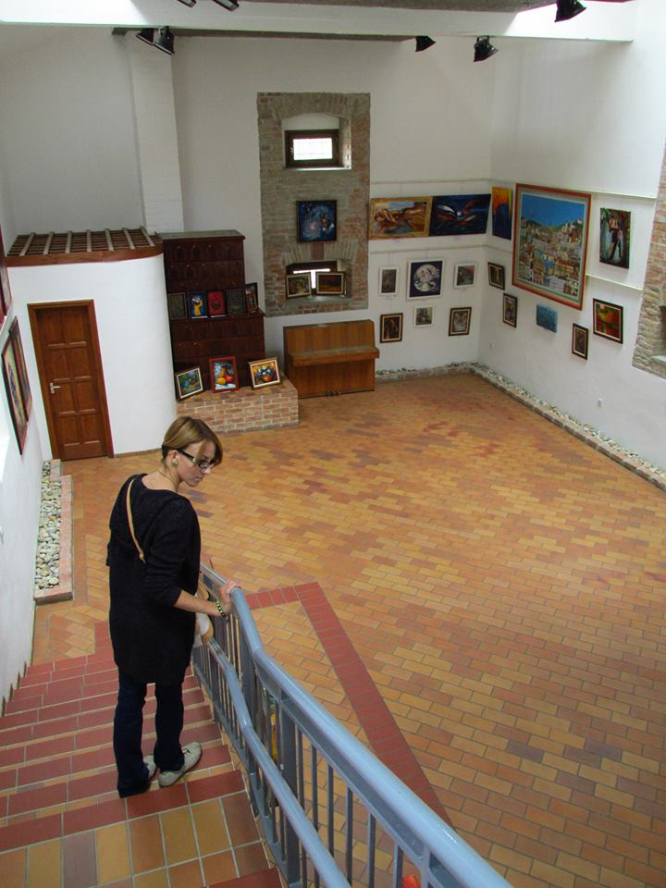
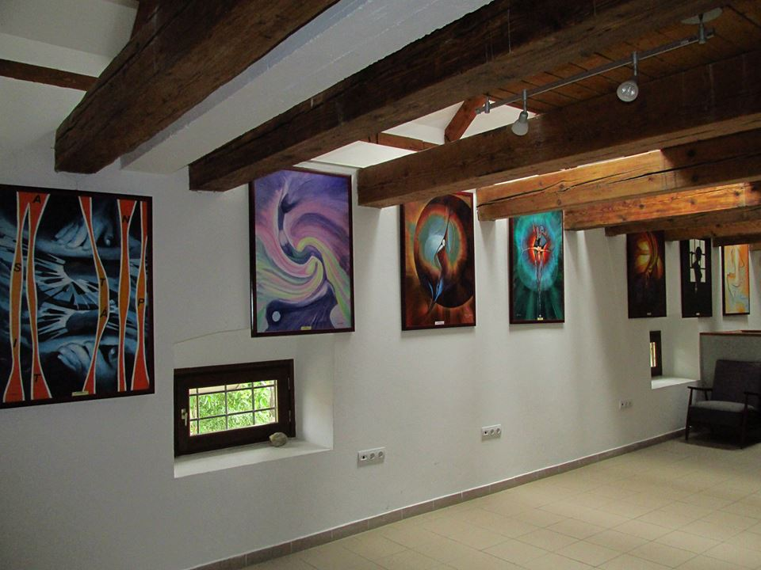
6. Az elmúlt évek települési fejlesztései közül melyeket látogatta már meg?
Egyéb kedvelt közösségi terek
Gesztenyéskert
Parkerdő
Éttermek
Móló Összművészeti műhely
Fesztiválok
Tópart
Posta utcai játszótér
Velencei-tavi Galéria
Fotó: Czimbalmos Szilvia

Slide 16
7. Milyen szabadidős programokban venne részt?
Egyéb
Családi
Gyerekes
Tudományos
Játszóház
Közösségtudat erősítését, sztereotípiák túlhaladását szolgáló megmozdulások.
Tehetséggondozás hátrányos helyzetű gyerekekkel.
Gazdasági
Elsősorban olyanon, ami tényleg színvonalat képvisel.
Olyan szórakozási lehetőségeken, amin szembe megy a ZS és W kategóriás 100000éves
"zöld" programok
Jóga
Művészetterápia
Pszichés problémákkal foglalkozó
Vezetett természetjáró túrák
Megfizethetőben!!!

Slide 17
8. Milyen szabadidős programokat szervezne?
Egyéb
Játszóház
Családi, gyerekes
Ismeretterjesztő előadás
Katolikus egyházi
Angol nyelvi társalgás, nyelvészet szabadegyetemi előadások tartása, szenior akadémia indítása
Bármit a fiatalabb korosztálynak
Fenntartható fejlődés
Képzések népi játékok készítésére, egyéb kézműves foglalkozás
Bármilyet, ha lenne lehetőségem igényesen elkészíteni
Egészségfelmérés,szűrés,kirándulás,egészségügyi,kutyarándulás,kutya
Életmód, talk-showk
Interaktív előadás (előadássorozat), tréningek, lakossági érzékenyítő programok, élményterápiás programok, tapasztalati tanulás tréningek,
Településfejlesztési ötletbörze
Nem az én dolgom!

Slide 18
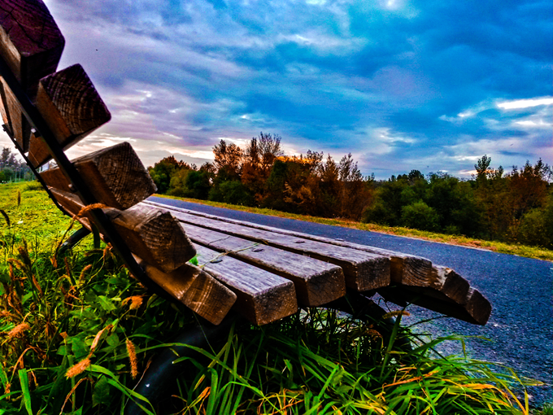
9. Soroljon fel helyeket - köztér, épület, egyéb közösségi tér -, ahol szívesen tölti Gárdonyban a szabadidejét!
A korábban felsoroltakon kívül
Parkerdő
Gesztenyéskert Civil Közösségi Tér
Szabadstrand
Holdfény sétány
Panoráma partszakasz
MOHOSZ csónakkikötő
Napsugár strand
Sport Beach
Bárhol a tóparton
Dinnyési-fertő
Könyvtár
Játszóterek
Tom Tom
Kaktusz kerthelyiség
OTP előtti szökőkút
Kék tó Étterem
Aluljáró a Kongapartin
Móló Műhely
„Nyaralóm”
Fotó: Czimbalmos Szilvia

Slide 19
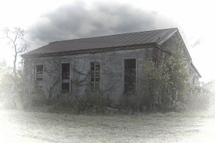
10. Ismer-e olyan közteret, épületet, közösségi teret - leromlott épület, vagy park -, amelyet eddig nem használtak és amelyet meg lehetne újítani?
Gesztenyéskert Civil Közösségi Tér
Móló Műhely - Bóné K. utca és környéke. Napsugár strand környéke és épületei.
Agárdi Popstrand Épülete
A Gárdonyi Géza utca körül sok eladó ház van évek óta. Ezek bevonhatók lehetnének az agárdi központ kiépítésébe. A központi részből az autóforgalmat máshová kellene terelni, hogy az emberek szívesen sétáljanak.
Agárd központ, vasútállomás környéke, szabadstrand parkoló környéke
„görög falu”
A gárdonyi ref. templommal szemben lévő lezárt terület. Orvosi Üdülő területe.
A gárdonyi iskolával szemben lévő füves terület
A szabadstrand elképesztő "retró" állapota
Partszakasz
Dinnyési Magtár
Posta utca elején lévő galéria épülete
Valamennyi játszótér
Utak, kerékpárúttal kiegészítve
Határ utcai övárok
Agárdi mozi épülete
Napsugár Étterem
Kékmadár Étterem

Slide 20
11. Ön hogyan tudna hozzájárulni a városi közösségi élet fejlődéséhez?
Egyéb válaszok
Csak résztvevőként
Ha itt laknék, a fenti 3-ban benne lennék :) így előbb vissza kell csábítania a városnak, utána jöhet mindhárom.
Közösen megszervezett parkosítás, játszóterek rendbetétele.
Mások által szervezett programokat ajánlanám ismerőseimnek.
Partnerségfejlesztés
Helyi média megteremtése
A Katolikus Egyház égisze alatt közösségi programok szervezése
Szenior akadémia szervezése, előadások tartása
Szívesen létrehoznék egy improvizációs színházi társulatot, csapatépítő programokat tartanék munkahelyi közösségek, lakóközösségek, iskolai osztályok, pedagógusok számára, mediálást (konfliktuskezelési módszer) tevékenység, interaktív játszóház, vagy csoportok MindLab módszerrel (szórakoztató és fejlesztő életkorok szerinti tematikus foglalkozásokkal)
Nem vagyok helyi

Slide 21
11. Ön hogyan tudna hozzájárulni a városi közösségi élet fejlődéséhez?
Válaszok kifejtésének összefoglalása
„Segítőkész vagyok”
„Nyugdíjasként szívesen végzek szervező munkát”
„Kézimunka klubot szerveznék”
„Közel két évtizedes rendezvényszervezői tapasztalattal rendelkezem”
„Felnőttoktatásban dolgozom” Szenior akadémia, művészetterápia
„Business coachként, HR tanácsadóként személyes konzultáció lehetőségét felajánlom heti 1,5 órában”
Programok hirdetésével, népszerűsítésével, közönségszervezéssel
Futball kupát szerveznék, tehetséggondozást indítanék.
Szívesen vennék részt szabadidős programokon (gyermek kerámia műhely, főzőtanfolyam)
Szexológusként és mediátorként tartanék képzéseket, speciális programokat, táborokat
Szakértőként, partnerként segíteném a helyi fejlesztő munkát
Egészségüggyel kapcsolatos programokat szerveznék
Képzőként vennék részt
Festés, pakolás
Újrahasznosítással kapcsolatos kreatív műhelyeket tartanék

Slide 22
Összefoglalás
Közösségi terek iránti igény megfogalmazása
Kulturális programok iránti igény megfogalmazása
Közösségteremtő hajlandóság
Kreativitás
Segítőkészség
Kiaknázatlan szellemi tőke
Korosztályi sajátosságok felismerése
Szemléletváltás szükségessége

Slide 23
KÖSZÖNÖM A FIGYELMET!

